Slide 1
Το κύτταρο
Κορινα μωραϊτακη
Αγγελικη χηρα
Μιχαλησ λωλησ
Νικοσ μπορμπουδακησ
Νικοσ μαυροπουλοσ
Αλεξανδροσ σφακιανακησ
Γιαννησ μανουσακησ
Αννα-μαρια μανωλικακη

Slide 2
Περιεχόμενα
Τι είναι το κύτταρο
Ζωικό κύτταρο
Δομικά στοιχεία
Λειτουργίες
Φυτικό κύτταρο
Δομικά στοιχεία
Λειτουργίες
Διαφορές ανάμεσα τους
Πηγές

Slide 3
Τι είναι το κύτταρο;
Κύτταρο ονομάζεται η βασική δομική και λειτουργική μονάδα που εκδηλώνει το φαινόμενο της ζωής. Έτσι, ως κύτταρο νοείται το μικρότερο δομικό συστατικό της έμβιας ύλης, που αποτελείται από μια συστηματικά οργανωμένη ομάδα μορίων, που βρίσκονται σε δυναμική αλληλεπίδραση μεταξύ τους.

Slide 4
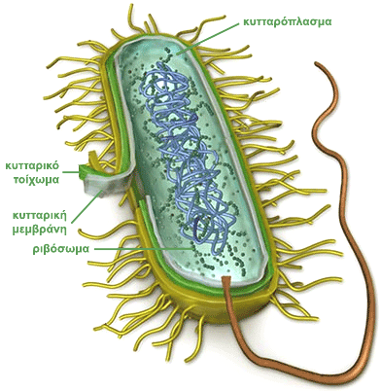
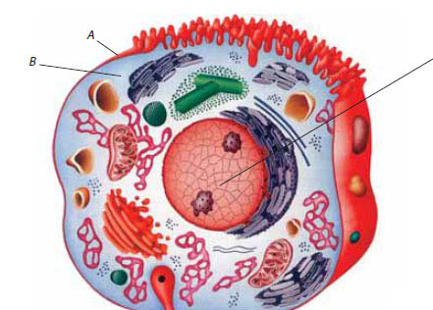
Γενικές κατηγορίες κυττάρων
Ευκαρυωτικά (με πυρήνα)
Προκαρυωτικά (χωρίς πυρήνα)

Slide 5
Ζωικό κύτταρο
Δομικά στοιχεία
Πλασματική (κυτταρική) μεμβράνη
Πυρήνας
Πυρηνίσκος
Ριβοσώματα
Ενδοπλασματικό δίκτυο
Σύμπλεγμα Golgi
Λυσοσώματα
Υπεροξειδιοσώματα
Μιτοχόνδρια
Κεντροσωμάτιο

Slide 6
Ζωικό κύτταρο
Δομικά στοιχεία | Λειτουργίες των δομικών στοιχείων
Πλασματική μεμβράνη | αποτελεί τα όρια του κυττάρου και διατηρεί τις στοιχειώδεις διαφορές μεταξύ του εσωτερικού του κυττάρου και του εξωτερικού περιβάλλοντος επίσης υποδέχεται και ερμηνεύει μηνυμάτα από το περιβάλλον του κυττάρου.
Πυρήνας | περιέχει το γενετικό υλικό (DNA) όπου και διπλασιάζεται, επίσης εκεί συντίθενται διάφορα είδη RNA και DNA
Πυρηνίσκος | Εκεί εντοπίζεται το τμήμα του DNA που φέρει τις πληροφορίες για το ριβοσωμικό RNA (rRNA) και γίνονται οι διεργασίες που σχετίζονται με την παραγωγή και συγκρότηση των ριβοσωμάτων

Slide 7
Ζωικό κύτταρο
Δομικά στοιχεία | Λειτουργίες των δομικών στοιχείων
Ριβοσώματα | αποτελούν τα εργοστάσια παραγωγής των πρωτεϊνών
Αδρό ενδοπλασματικό δίκτυο | Σύνθεση, τροποποίηση (π.χ. προσθήκη σακχάρων) και μεταφορά των πρωτεϊνών.
Λείο ενδοπλασματικό δίκτυο | Αποτελεί συνέχεια του αδρού αλλά διαφέρει γιατί δεν φέρει ριβοσώματα και έχει περισότερο σωληνοειδή μορφή.
Σύμπλεγμα Golgi | Στο οργανίδιο αυτό συγκεντρώνονται και επεξεργάζονται οι πρωτεΐνες που παράγονται στο ΕΔ.

Slide 8
Ζωικό κύτταρο
Δομικά στοιχεία | Λειτουργίες των δομικών στοιχείων
Λυσοσώματα | Περιέχουν υδρολυτικά ένζυμα που βοηθούν στην πέψη μεγαλομοριακών ουσιών ενδοκυτταρικής ή εξωκυτταρικής προέλευσης
Υπεροξειδιοσώματα | Επιτελούνται διάφορες μεταβολικές διεργασίες με τη βοήθεια εξειδικευμένων ενζύμων
Μιτοχόνδρια | Μετατροπή ενέργειας σε μορφές αξιοποιήσιμες από το κύτταρο.
Κεντροσωμάτιο | Πραγματοποίηση ή οργάνωση των μικροσωληνίσκων.

Slide 9
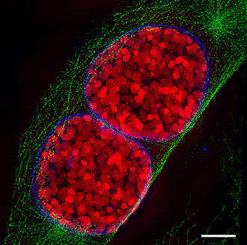
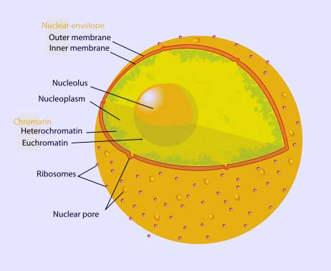
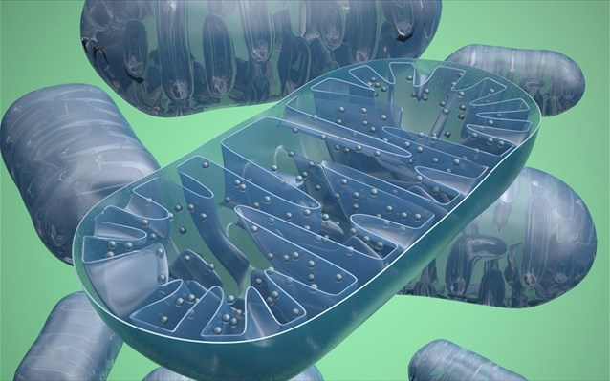
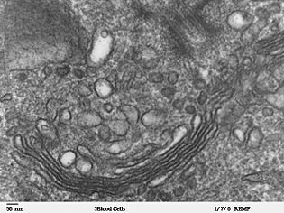
Κεντροσωματιο
Πυρήνας
Σύμπλεγμα Golgi
Μιτοχόνδριο

Slide 10
Φυτικό κύτταρο
Δομικά στοιχεία:
Πλασματική μεμβράνη
Πυρήνας
Πυρηνική μεμβράνη
Πυρηνισκος
Ενδοπλασματικό δίκτυο
Ριβοσώματα
Συμπλεγμα golgi
Χυμοτοπιο
Κυτταρόπλασμα
Κυστίδιο
Λυσοσωμα

Slide 11
Φυτικό κύτταρο
Δομικά στοιχεία | Λειτουργίες των δομικών στοιχείων
Πλασματική μεμβράνη | Οριοθέτηση του κυττάρου.
Πυρήνας | Φύλαξη γενετικού υλικού
Πυρηνική μεμβράνη | Ελεγχος μακρομορίων που ανταλλάσσονται μεταξύ πυρήνα και κυτταροπλάσματος.
Πυρηνισκος | Σύνθεση rRNA
Αδρό ενδοπλασματικό δίκτυο | Σύνθεση τροποποίηση και μεταφορά των πρωτεϊνών
Λείο ενδοπλασματικό δίκτυο | Σύνθεση λιπιδίων και εξουδετέρωση τοξικών ουσιών
Ριβοσώματα | Ο κύριος ρόλος του είναι η συμβολή του στη σύνθεση πρωτεϊνών

Slide 12
Φυτικό κύτταρο
Δομικά στοιχεία | Λειτουργίες των δομικών στοιχείων
Συμπλεγμα golgi | Τελική τροποποίηση και μεταφορά των πρωτεϊνών
Χυμοτοπιο | Το χυμοτόπιο είναι οργανίδιο στο εσωτερικό ενός κυττάρου το οποίο περιβάλλεται από κυτταροπλασματική μεμβράνη
Κυτταρόπλασμα | το μέρος του κυττάρου από την εσωτερική επιφάνεια της κυτταρικής μεμβράνης μέχρι την εξωτερική επιφάνεια της μεμβράνης του πυρήνα
Πλαστιδια | Τα πλαστιδια είναι σημαντικά οργανίδια που απαντώνται στα φυτά και στα φύκη έχουν διάμετρο 3-6 μm και φέρουν διπλή μεμβράνη

Slide 13
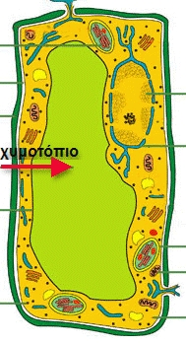
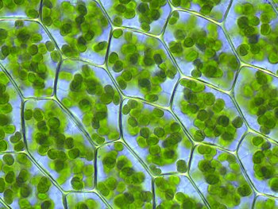
Φυτικό κύτταρο
Δομικά στοιχεία | Λειτουργίες των δομικών στοιχείων
Κυστίδιο | Τα κυστίδια είναι μικρά σφαιρικά υγρά σωματίδια μέσα σε κάποιο υγρό
Λυσοσωμα | Τα λυσοσώματα είναι οργανίδια του κυττάρου που περιέχουν τα πεπτικά ένζυμα υδρόλάσες
Χυμοτόπιο
Χλωροπλάστες

Slide 14
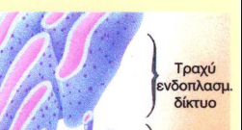
Ενδοπλασματικό δίκτυο
Λείο
Αδρό

Slide 15
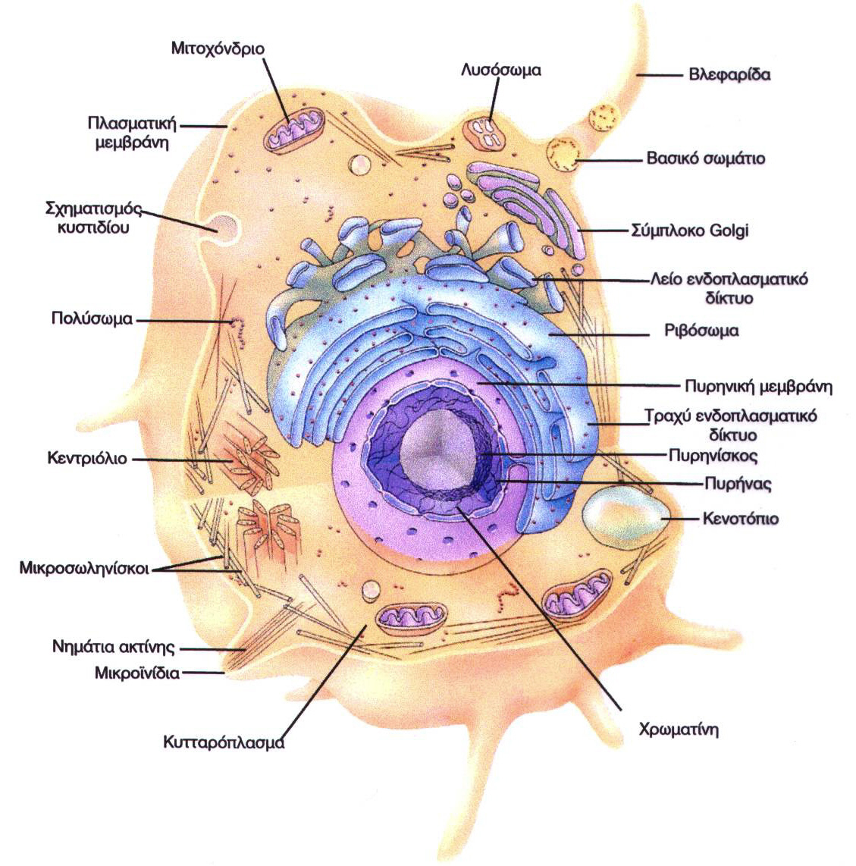
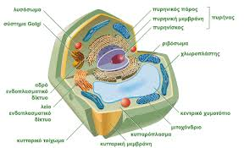
Διαφορές Ζωικό-Φυτικό
Κυτταρικό τοίχωμα (-)
Λυσοσώματα (+)
Χυμοτοπια (-)
Χλωροπλάστες (-)
Κεντροσωμάτιο (+)
Κυτταρικό τοίχωμα (+)
Λυσοσώματα (-)
Χυμοτοπια (+)
Χλωροπλάστες (+)
Κεντροσωμάτιο (-)

Slide 16
Πηγές
Σχολική φωτοτυπία
https://el.wikipedia.org/wiki/Κύτταρο
https://repository.kallipos.gr/bitstream/11419/4083/1/02_chapter3.pdf

